Slide 1
LES DISPOSITIFS

Slide 2
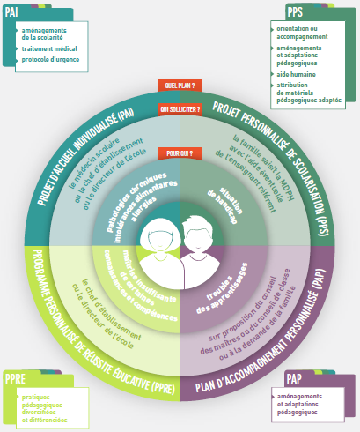

Slide 3
PAI
Projet d’Accueil Individualisé
Problème médical: Asthme, allergies…
Pas d’adaptations pédagogiques
Penser à les consulter pour les sorties ou voyages

Slide 4
PPRE
Projet Personnalisé de Réussite Educative
Identifier les besoins (diagnostic)
Fixer les objectifs (clairs et peu nombreux)
Se baser sur des compétences déjà acquises
Être défini sur une période assez courte (parfois renouvelable)
Être expliqué à l’élève et sa famille
Prévoir les modalités d’évaluation (progrès, suite à donner)
PPRE EDUSCOL

Slide 5
PAP
Projet d’Accompagnement Personnalisé
Accompagnement pédagogique pour les élèves ayant des troubles des apprentissages
Réactualisé et enrichi tous les ans (pour éviter la rupture dans les aménagements et les adaptations
Proposé par Le conseil de classe ou les parents :
la famille envoie le dossier rempli avec un bilan médical pour les troubles
Le médecin scolaire valide (ou pas la demande)
Les enseignants proposent les adaptations (test – bilan – évolution)
BO PAP
Dossier PAP après visa du médecin scolaire

Slide 6
PPS
Projet Personnalisé de Scolarisation
Demande des familles
Géva-sco 1ere demande
Géva-sco réexamen
Notification de la MDPH (valable 3 ans - évolution)
Mise en application par les enseignants
Soins ou suivi médical (emploi du temps aménagé, orthophonie, psychologue, ergothérapeute…)
Géva-sco guide

